Slide 1
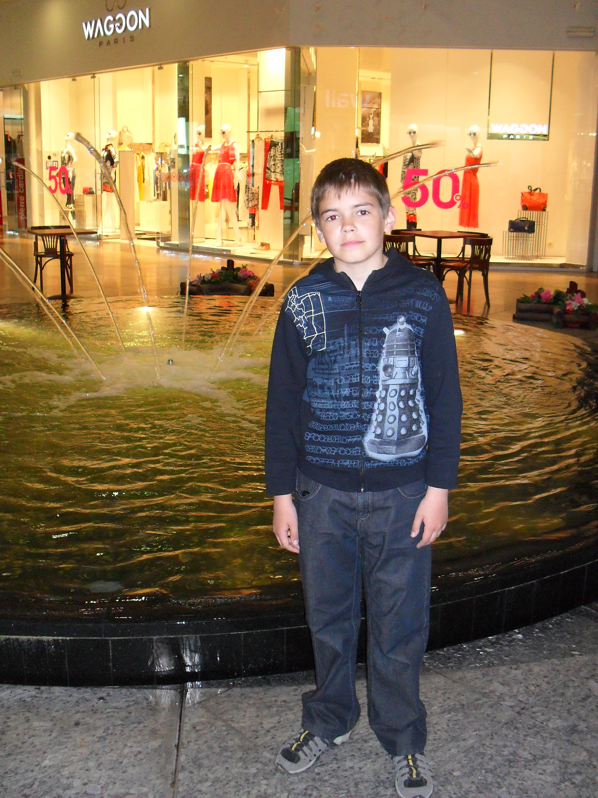
Ilia kotov
Hola☺

Slide 2
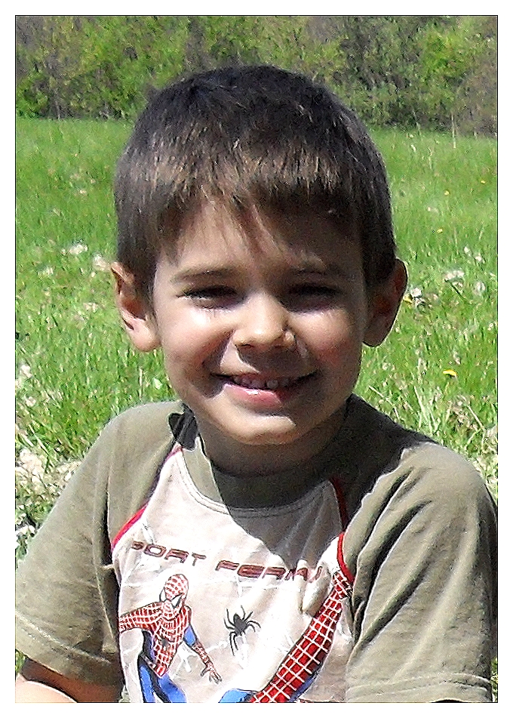
Soy yo cuando era pequeño☺
Me Ilamo Ilia. Tengo 13 años. Yo vivo en Ucrania, en la ciudad de Olexandríya. Mi ciudad tiene 70.000 habitantes. Es una ciudad myu bella, porque hay muchos lugares de interés. También en mi ciudad crece una gran cantidad de castañas y arces.

Slide 3
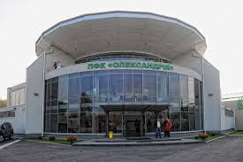
Aquí están las fotos de algunas de las vistas de Oleksandríya.

Slide 4
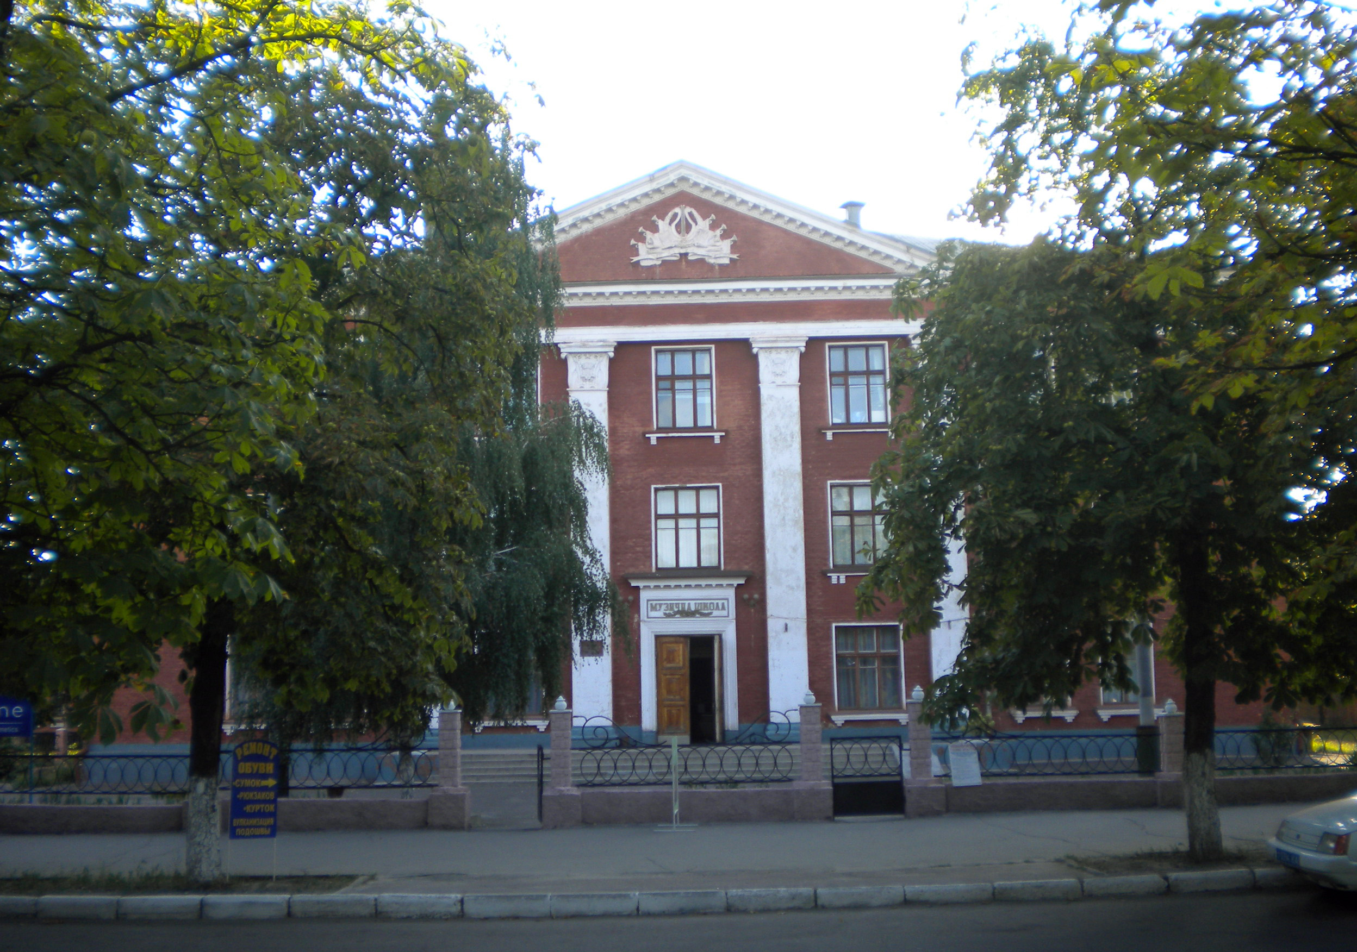

Slide 5
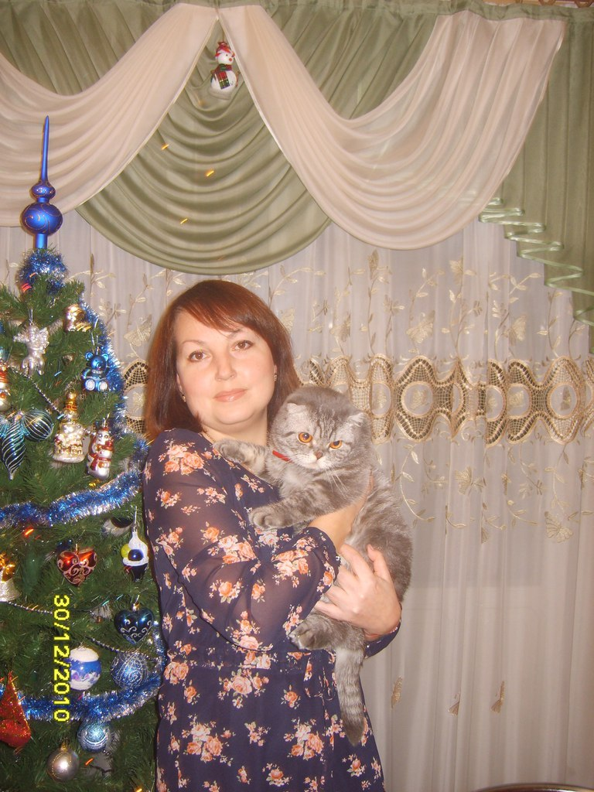
Mis Intereses en la escuela
Yo estudio en el octavo grado. Mis lecciones favoritas son el español y el ingles. Mis profesores favoritas son la profesora de español y la profesora de inglés.

Slide 6
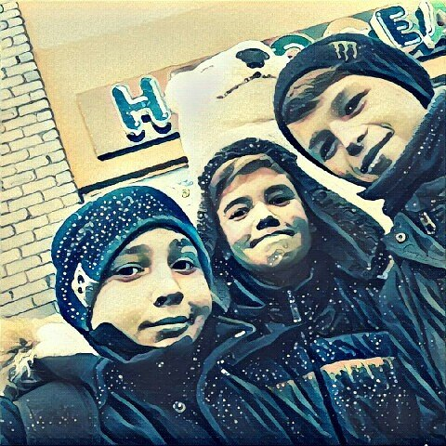
Mi pasatiempo y mis amigos
En mi tiempo libre me gusta jugar al futbol y jugar al ordenador. Mis mejores amigos se llaman Dima y Jan. Me gusta pasar el tiempo con ellos. A veces nos peleamos, pero no por mucho tiempo.
☺ ☺ ☺

